Slide 1

Diagnóstico Integral de las Oficinas de Información Pública
2015
Segundo Pleno
Octubre 2015

Slide 2
Í N D I C E
Introducción ……………………………....………………………………………………………............... 3
Ubicación ……………………………………..……………………………………………………….............. 6
Tiempo de Atención Ciudadana …………………………………….………………………............ 25
Capital Humano …………………………..………………………………………………………............. 29
Infraestructura …………………………………………………………………………………….............. 53
Datos Electrónicos de la Oficina de Información Pública …….…………….................. 65
Difusión de la cultura de transparencia ……………………..…………………………………..... 71
Operación del Sistema INFOMEX II …………………………………..……………………………... 75

Slide 3
I N T R O D U C C I Ó N

Slide 4
Introducción
De acuerdo a lo establecido en el artículo 71, fracción XXII de la Ley de Transparencia y Acceso a la Información Pública del Distrito Federal (LTAIPDF), el Instituto de Acceso a la Información Pública y Protección de Datos Personales del Distrito Federal (INFODF) ha establecido un programa de visitas a las instalaciones de las Oficina de Información Pública (OIP) de los Entes Obligados, con el fin de verificar las condiciones de infraestructura y de servicio en que se desarrolla el acceso a la información y la rendición de cuentas.
Este programa se denomina Diagnóstico Integral de las Oficinas de Información Pública.
Los principales aspectos evaluados en las vistas de inspección son los siguientes:
La ubicación de la OIP
La señalización sobre la ubicación de la OIP
Tiempo de atención ciudadana
El capital humano de la OIP
La infraestructura de la OIP
Los datos electrónicos de la OIP
Difusión de la cultura de la transparencia
La operación del Sistema INFOMEX
El análisis de los datos obtenidos permite detectar áreas de oportunidad para generar acciones que optimicen el desempeño de las OIP y brindar un mejor servicio a los usuarios.

Slide 5
Introducción
Aspectos del levantamiento
Durante el mes de septiembre del año en curso se realizó un diagnóstico a los 123 Entes Obligados que conforman el Padrón. Durante dicho diagnóstico se aplicó un cuestionario de 181 reactivos, distribuidos en 54 preguntas, en las que se obtuvo información sobre los diversos aspectos de infraestructura y de servicio.
El cuestionario se llenó durante la visita en dos etapas: en la primer etapa, referente a las preguntas que integran las secciones de ubicación y señalización, fueron contestadas por los propios verificadores del Instituto con base en sus apreciaciones; y en la segunda etapa, el resto del cuestionario fue llenado con la ayuda del personal de la OIP que se entrevista; así como con personal que integra alguna de las distintas Unidades Administrativas de los Entes Obligados.
Nota:
El Partido de Trabajo en el Distrito Federal no pudo ser evaluado debido a que nunca se encontró el personal en la OIP.
El Fideicomiso para el Fondo de Promoción para el Financiamiento del Transporte Público no pudo ser evaluado, debido a que en sus instalaciones no cuentan con una Oficina de Información Pública, ni Responsable de la Oficina de Información Pública, ni Responsable Operativo.

Slide 6
U B I C A C I Ó N

Slide 7

Ubicación
¿El domicilio registrado en el portal de Internet del Ente Obligado, coincide con la ubicación real de la OIP?
121 Entes Obligados

Slide 8
Ubicación
¿El inmueble en el cual se ubica el Ente Obligado y la Oficina de Información Pública alberga únicamente al Ente o está compartido con otras instituciones?
121 Entes Obligados

Slide 9
Ubicación
Número de piso(s) con los que cuenta el edificio donde está el Ente Obligado
121 Entes Obligados

Slide 10
Ubicación (Atención al llegar a las instalaciones del Ente Obligado)
Al llegar a las instalaciones del Ente Obligado, fue atendido por:
121 Entes Obligados

Slide 11
Ubicación (Atención al llegar a las instalaciones del Ente Obligado)
Para ingresar a las instalaciones del Ente Obligado, le requirieron:
(SÓLO QUIENES FUERON ATENDIDOS POR PERSONAL QUE LABORA EN EL ENTE)
103 Entes Obligados

Slide 12
Ubicación (precisión de la información brindada)
Al solicitar informes sobre la ubicación de la OIP, el personal que lo atendió le brindó información:
(SÓLO QUIENES FUERON ATENDIDOS POR PERSONAL QUE LABORA EN EL ENTE)
103 Entes Obligados

Slide 13


Ubicación (señalización al llegar al Ente Obligado)
Al entrar a las instalaciones que alberga al Ente Obligado, ¿hay letreros visibles que indiquen la ubicación de la OIP?
Oficina de Información Pública
121 Entes Obligados

Slide 14
Ubicación (señalización al llegar al Ente Obligado)
¿Qué características tienen los letreros que indican la ubicación de la OIP?
(SÓLO QUIENES SÍ TIENEN LETREROS QUE INDICAN LA UBICACIÓN DE LA OIP AL ENTRAR AL ENTE)
Oficina de Información Pública
53 Entes Obligados

Slide 15

Ubicación (de la OIP)
Piso en el que se ubica la OIP
121 Entes Obligados

Slide 16
Ubicación (OIP en la planta baja)
(Únicamente para OIP que están en la Planta Baja)
¿En qué lugar se ubica la OIP?
¿La OIP es de fácil localización en P.B.?
70 Entes Obligados
70 Entes Obligados

Slide 17
Ubicación (OIP en la planta alta)
Indicar número de piso donde se encuentra la OIP
51 Entes Obligados

Slide 18
Ubicación (OIP en la planta alta)
Al llegar al piso superior donde se ubica la Oficina de Información Pública del Ente Obligado, fue atendido por:
51 Entes Obligados

Slide 19
Ubicación (OIP en la planta alta)
Al llegar al piso superior donde se ubica la Oficina de Información Pública del Ente Obligado, le requirieron:
(SÓLO QUIENES FUERON ATENDIDOS POR PERSONAL AL LLEGAR AL PISO SUPERIOR)
¿La OIP es de fácil localización en el piso superior?
20 Entes Obligados
51 Entes Obligados

Slide 20
Ubicación (señalización al llegar al piso donde se ubica la OIP)
En el piso superior, ¿hay letreros visibles que indiquen la ubicación de la OIP?
51 Entes Obligados

Slide 21
Ubicación (señalización al llegar al piso donde se ubica la OIP)
¿Qué características tienen los letreros que indican la ubicación de la OIP?
(SÓLO OIP EN PISO SUPERIOR Y SÍ CUENTAN CON LETREROS QUE INDIQUEN LA UBICACIÓN DE LA OIP)
26 Entes Obligados

Slide 22
Ubicación (señalización al llegar al piso donde se ubica la OIP)
Además de las indicaciones, ¿la OIP es de fácil localización?
(SÓLO OIP EN PISO SUPERIOR Y FUERON ATENDIDOS POR PERSONAL AL LLEGAR AL PISO SUPERIOR)
21 Entes Obligados

Slide 23
Ubicación (OIP en la planta baja y en la planta alta)
Al llegar al espacio físico donde se ubica la Oficina de Información Pública del Ente Obligado, fue atendido por:
Al llegar al espacio físico donde se ubica la Oficina de Información Pública del Ente Obligado, le requirieron:
(SÓLO QUIENES FUERON ATENDIDOS POR PERSONAL AL LLEGAR A LA OIP)
121 Entes Obligados
40 Entes Obligados

Slide 24
Ubicación (señalización al llegar a planta baja/piso donde se ubica la OIP)
¿Qué características tiene los letreros que identifica la OIP?
(SÓLO OIP CON SEÑALIZACIÓN DE LA OFICINA)
Al llegar al espacio físico donde se encuentra la Oficina de Información Pública, ¿hay letreros visibles que identifican que ahí es la OIP?
121 Entes Obligados
102 Entes Obligados

Slide 25
T I E M P O D E A T E N C I Ó N
C I U D A D A N A

Slide 26
Personal para atender a los solicitantes de información y tiempo de espera
Al llegar a la OIP, ¿encontró al personal de esta oficina en su sitio de trabajo para atender a los solicitantes?
¿Cuánto tiempo esperó para ser atendido por el personal de la OIP?
Nota: las visitas se llevan a cabo dentro del horario de atención
121 Entes Obligados
121 Entes Obligados

Slide 27

Motivo de espera
¿Cuál fue el motivo por el que esperó a ser atendido por personal de la OIP?
121 Entes Obligados

Slide 28
Atención en la Oficina de Información Pública
 | Motivo por el que esperó | 0 a 10 minutos | 11 a 20 minutos | 31 a 40 minutos | Más de 41 minutos | Otro | Total
Sí había personal para atender a los solicitantes | Fui atendido inmediatamente | 105 | - | - | - | - | 105
 | Estaba atendiendo a otro solicitante de información | - | 2 | - | - | - | 2
 | Se encontraba en junta | 1 | - | - | - | - | 1
 | Otro | - | 1 | - | - | - | 1
No había personal para atender a los solicitantes | Fui atendido inmediatamente | 2 | - | - | - | - | 2
 | Estaba atendiendo a otro solicitante de información | - | - | - | - | - | -
 | Se encontraba en junta | - | 1 | - | - | - | 1
 | Estaba en otra oficina | 1 | 1 | - | - | - | 2
 | NO había nadie que atendiera | 2 | 3 | - | - | - | 5
 | Otro | 1 | 1 | - | - | - | 2
Totales |  | 112 | 9 | - | - | - | 121

Slide 29
C A P I T A L H U M A N O

Slide 30
Nombre del Responsable de la OIP
¿Coincide el nombre del Responsable de la OIP registrado en el portal de internet del Ente Obligado con el funcionario que efectivamente tiene este nombramiento?
121 Entes Obligados

Slide 31
Nivel administrativo
¿Cuál es el nivel administrativo del Responsable de la OIP?
121 Entes Obligados

Slide 32
Tipo de plaza
121 Entes Obligados

Slide 33
Nivel administrativo y tipo de plaza del ROIP
 | Tipo de plaza del Responsable de la OIP
 | Estructura |  | Honorario |  | Total
 | OIP | % | OIP | % | OIP | %
Director General /Ejecutivo | 12 | 100.0% | - | - | 12 | 100%
Director /Gerente | 24 | 100.0% | - | - | 24 | 100%
Subdirector / Subgerente | 21 | 91.3% | 2 | 8.7% | 23 | 100%
Jefe de Unidad Departamental | 25 | 89.3% | 3 | 10.7% | 28 | 100%
Operativo | 6 | 75.0% | 2 | 25.0% | 8 | 100%
Otro (Líder coordinador, Enlace, Asesor, etc.) | 21 | 80.8% | 5 | 19.2% | 26 | 100%
Total | 109 | 90.1% | 12 | 9.9% | 121 | 100%
121 Entes Obligados

Slide 34






Cursos que ha realizado el Responsable de la OIP
121 Entes Obligados

Slide 35


Diplomados que ha realizado el Responsable de la OIP
El 1.7% de los Responsables de la Oficina de Información Pública NO ha realizado ningún curos o diplomado.
121 Entes Obligados

Slide 36
Grado de estudios del Responsable de la OIP
¿Cuál es el último grado de estudios del Responsable de la OIP?
121 Entes Obligados

Slide 37
Estudios completos o no del Responsable de la OIP
121 Entes Obligados

Slide 38
Grado de estudios del Responsable de la OIP
 | Estudios completos o no del Responsable de la OIP
 | Terminada |  | Incompleta |  | Total
 | OIP | % | OIP | % | OIP | %
Bachillerato | 4 | 80.0% | 1 | 20.0% | 5 | 100%
Carrera técnica | 3 | 100.0% | - | - | 3 | 100%
Licenciatura | 74 | 90.2% | 8 | 9.8% | 82 | 100%
Especialidad | 3 | 100.0% | - | - | 3 | 100%
Maestría | 21 | 87.5% | 3 | 12.5% | 24 | 100%
Doctorado | 3 | 100.0% | - | - | 3 | 100%
Otro | 1 | 100.0% | - | - | 1 | 100%
Total | 109 | 90.1% | 12 | 9.9% | 121 | 100%
121 Entes Obligados

Slide 39
Otras funciones inherentes a la OIP por parte del Responsable
Por las atribuciones del cargo o puesto que desempeña el Responsable de la OIP, ¿realiza otras funciones para el Ente Obligado?
121 Entes Obligados

Slide 40
Responsable Operativo de la OIP
¿Coincide el nombre registrado en el portal de internet del Ente Obligado con el del Responsable Operativo de la OIP en activo?
(SÓLO OIP QUE TIENEN RESPONSABLE OPERATIVO)
¿En la OIP hay personal que sea Responsable Operativo de la Oficina de Información Pública?
82 Entes Obligados
121 Entes Obligados
82 Entes Obligados

Slide 41
Nivel administrativo del Responsable Operativo de la OIP
¿Cuál es el nivel administrativo del Responsable Operativo de la OIP?
(SÓLO OIP QUE TIENEN RESPONSABLE OPERATIVO)
82 Entes Obligados

Slide 42
Tipo de plaza del Responsable Operativo de la OIP
(SÓLO OIP QUE TIENEN RESPONSABLE OPERATIVO)
82 Entes Obligados

Slide 43
Nivel administrativo y tipo de plaza del Responsable Operativo del la OIP
(SÓLO OIP QUE TIENEN RESPONSABLE OPERATIVO)
 | Tipo de plaza del Responsable Operativo de la OIP
 | Estructura |  | Honorario |  | Total
 | OIP | % | OIP | % | OIP | %
Director /Gerente | 1 | 100.0% | - | - | 1 | 100%
Subdirector / Subgerente | 11 | 91.7% | 1 | 8.3% | 12 | 100%
Jefe de Unidad Departamental | 11 | 78.6% | 3 | 21.4% | 14 | 100%
Operativo | 7 | 50.0% | 7 | 50.0% | 14 | 100%
Nómina 8 / Honorarios | - | - | 12 | 100.0% | 12 | 100%
Otro | 21 | 72.4% | 8 | 27.6% | 29 | 100%
Total | 51 | 62.2% | 31 | 37.8% | 82 | 100%
82 Entes Obligados

Slide 44
Cursos que ha realizado el Responsable Operativo de la OIP
(SÓLO OIP QUE TIENEN RESPONSABLE OPERATIVO)
82 Entes Obligados

Slide 45
Diplomados que ha realizado el Responsable Operativo de la OIP
(SÓLO OIP QUE TIENEN RESPONSABLE OPERATIVO)
El 1.2% de los Responsables Operativos de la Oficina de Información Pública NO ha realizado ningún curso o diplomado.
82 Entes Obligados

Slide 46
Grado de estudios del Responsable Operativo de la OIP
¿Cuál es el último grado de estudios del Responsable Operativo de la OIP?
(SÓLO OIP QUE TIENEN RESPONSABLE OPERATIVO)
82 Entes Obligados

Slide 47
Estudios completos o no del Responsable Operativo de la OIP
(SÓLO OIP QUE TIENEN RESPONSABLE OPERATIVO)
82 Entes Obligados

Slide 48
Grado de estudios del Responsable Operativo de la OIP
(SÓLO OIP QUE TIENEN RESPONSABLE OPERATIVO)
 | Estudios completos o no del Responsable de la OIP
 | Terminada |  | Incompleta |  | Total
 | OIP | % | OIP | % | OIP | %
Bachillerato | 1 | 50.0% | 1 | 50.0% | 2 | 100%
Carrera técnica | 3 | 100.0% | - | - | 3 | 100%
Licenciatura | 51 | 76.1% | 16 | 23.9% | 67 | 100%
Especialidad | 1 | 100.0% | - | - | 1 | 100%
Maestría | 6 | 66.7% | 3 | 33.3% | 9 | 100%
Total | 62 | 75.6% | 20 | 24.4% | 82 | 100%
82 Entes Obligados

Slide 49
Otras funciones inherentes a la OIP por parte del Responsable Operativo
¿Además de ser el Responsable Operativo de la OIP, el funcionario realiza alguna otra función dentro del Ente Obligado?
(SÓLO OIPS QUE TIENEN RESPONSABLE OPERATIVO)
82 Entes Obligados

Slide 50

Cursos que ha realizado el Responsable de la OIP y el Responsable Operativo

Slide 51
Diplomados que ha realizado el Responsable de la OIP y el Responsable Operativo

Slide 52
Personas (además del responsable de la OIP y/o el responsable operativo) que apoyan a la OIP para el desarrollo de sus funciones
Estructura:
79
Honorarios:
71
Servicio Social:
21
Otro:
125
En promedio, 4 personas laboran en cada OIP
121 Entes Obligados

Slide 53
I N F R A E S T R U C T U R A

Slide 54

Instalaciones especiales para acceder a la OIP
Por su ubicación, ¿la OIP cuenta con instalaciones especiales para ser accesible?
121 Entes Obligados

Slide 55
Instalaciones especiales para acceder a la OIP
77 Entes Obligados
16 Entes Obligados
El acceso a la OIP cuenta de :
(SÓLO OIP QUE CUENTAN CON INSTALACIONES ESPECIALES)
El acceso a la OIP requiere de :
(SÓLO OIP QUE REQUIEREN INSTALACIONES ESPECIALES)

Slide 56
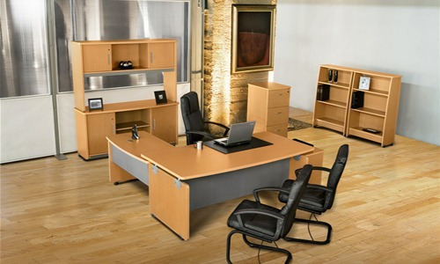
Espacio físico
¿El espacio físico asignado a la OIP es de uso exclusivo para esta área?
121 Entes Obligados

Slide 57

Espacio físico
¿Cuánto espacio está destinado para la OIP?
(En m²)
121 Entes Obligados

Slide 58
Apariencia de la Oficina de Información Pública
¿Cómo se encuentra el espacio de la OIP en su conjunto?
121 Entes Obligados

Slide 59
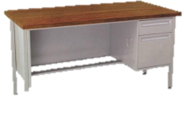



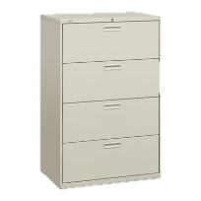
Infraestructura de la Oficina de Información Pública
Mueble |  | Total | Buen estado | Mal estado |  | Promedio
Escritorio |  | 451 | 437 | 14 |  | 3.7
Silla |  | 783 | 770 | 13 |  | 6.5
Aparatos telefónicos |  | 209 | 208 | 1 |  | 1.7
Libreros / Credenzas |  | 192 | 191 | 1 |  | 1.6
Archiveros |  | 270 | 269 | 1 |  | 2.2
121 Entes Obligados

Slide 60

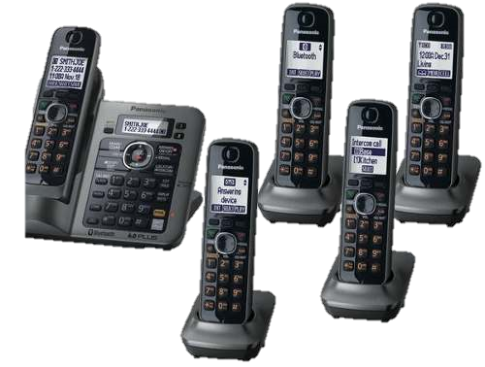
Infraestructura de la Oficina de Información Pública
¿El aparato telefónico, así como el número de teléfono o extensión, es de uso exclusivo de la OIP?
121 Entes Obligados

Slide 61




Infraestructura de la Oficina de Información Pública
¿Cuántos equipos de cómputo están destinados para la OIP?
439 equipos de cómputo están destinados en las OIP
(un promedio de 4 por OIP)
432 equipos de cómputo tienen acceso a Internet
7 equipos de cómputo NO tienen acceso a Internet
121 Entes Obligados

Slide 62
Infraestructura de la Oficina de Información Pública
El equipo de cómputo que utiliza el personal, ¿es de uso exclusivo de la OIP?
121 Entes Obligados

Slide 63
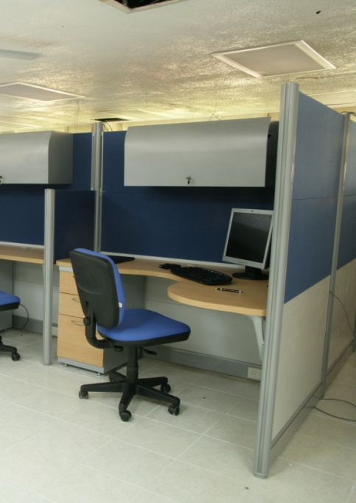
Computadoras disponibles para los solicitantes
¿Hay computadora disponible para las personas que acudan a la OIP a consultar información?
121 equipos de cómputo están disponibles para los solicitantes de información
(un promedio de 1.0 por OIP)
121 Entes Obligados

Slide 64
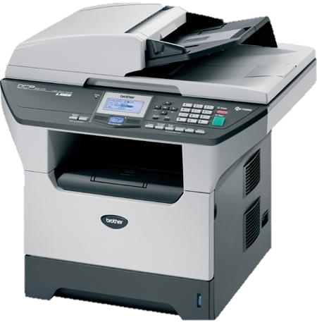
Equipo adicional en las Oficinas de Información Pública
Equipo |  | Total |  | Promedio
Número de impresoras para uso exclusivo de la OIP |  | 101 |  | 0.8
Número de copiadoras para uso exclusivo de la OIP |  | 12 |  | 0.09
Número de escáners para uso exclusivo de la OIP |  | 57 |  | 0.5
Número de multifuncionales para uso exclusivo de la OIP |  | 45 |  | 0.37
121 Entes Obligados

Slide 65
D A T O S E L E C T R Ó N I C O S D E L A O F I C I N A D E
I N F O R M A C I Ó N
P Ú B L I C A

Slide 66
Correo electrónico de la OIP
¿Coincide el correo electrónico para uso institucional de la OIP registrado con el correo vigente proporcionado por el responsable de la OIP?
121 Entes Obligados

Slide 67
Correo electrónico del Responsable de la OIP
¿Coincide el correo electrónico registrado en el portal de internet del Ente Obligado con el correo vigente para uso institucional del Responsable de la Oficina de Información Pública?
121 Entes Obligados

Slide 68
Correo electrónico del Responsable Operativo de la OIP
¿Coincide el correo electrónico para uso institucional del Responsable Operativo de la Oficina de Información Pública con el registrado en el portal de internet?
121 Entes Obligados

Slide 69
Número telefónico de la OIP
¿Coincide el número de teléfono institucional de la Oficina de Información Pública registrado con el portal de internet con el que efectivamente funciona en la OIP?
121 Entes Obligados

Slide 70

Horario de atención
¿Cuál es el horario de atención al público de la OIP?
121 Entes Obligados

Slide 71
D I F U S I Ó N D E L A
C U L T U R A D E
T R A N S P A R E N C I A

Slide 72
Formatos para los solicitantes
¿Están disponibles al público en general los siguientes formatos con el logotipo del Ente Obligado?
121 Entes Obligados

Slide 73
Difusión de la cultura de transparencia en el Ente Obligado
¿Cómo se difunde la cultura de transparencia entre el personal del Ente Obligado?
El 3.3 por ciento de los Entes Obligados no difunde la cultura de transparencia entre el personal
121 Entes Obligados

Slide 74
Difusión de la cultura de transparencia entre la población
¿Cómo difunde el Ente Obligado la cultura de transparencia entre la población en general?
El 4.1 por ciento de los Entes Obligados NO difunde la cultura de transparencia entre la población en general
121 Entes Obligados

Slide 75
O P E R A C I Ó N D E L
S I S T E M A I N F O M E X

Slide 76
Trámite de las solicitudes de información pública o de derechos ARCO a través del Sistema INFOMEX II
¿La OIP, invariablemente, tramita las solicitudes de información pública o de derechos ARCO a través del Sistema INFOMEX II con las Unidades Administrativas del Ente Obligado?
121 Entes Obligados

Slide 77
Motivos por los que no se utiliza el Sistema INFOMEX II para tramitar las solicitudes con las Unidades Administrativas
¿De los siguientes motivos, señalar por que NO utiliza el Sistema INFOMEX II para tramitar las solicitudes de información pública o de derechos ARCO con las Unidades Administrativas del Ente Obligado?
(SÓLO OIP QUE NO O ALGUNAS VECES TRAMITAN LAS SOLICITUDES CON LAS U.A.)
36 Entes Obligados

Slide 78
Dificultades para operar el Sistema INFOMEX II
¿De las siguientes dificultades, mencione los problemas que ha enfrentado al usar el Sistema INFOMEX II?
(SÓLO QUIENES HAN TENIDO DIFICULTADES PARA OPERAR EL SISTEMA INFOMEX II)
En las últimas dos semanas, ¿ha tenido dificultades para operar el Sistema INFOMEX II?
51 Entes Obligados
120 Entes Obligados

Slide 79
Unidades Administrativas registradas en el Sistema INFOMEX II
Logró contactar a algún Enlace de transparencia
(SÓLO QUIENES TIENEN REGISTRADAS U.A. EN EL SISTEMA INFOMEX II)
¿El Ente Obligado tiene registradas Unidades Administrativas en el Sistema INFOMEX II?
104 Entes Obligados
120 Entes Obligados

Slide 80
El enlace de transparencia utiliza el Sistema INFOMEX II para responder las solicitudes de información pública o de derechos ARCO
¿Usted, como enlace de transparencia de su Unidad Administrativa, utiliza el Sistema INFOMEX II para responder las solicitudes de información pública o de derechos ARCO?
(SÓLO QUIENES TIENEN REGISTRADAS U.A. EN EL SISTEMA DE INFOMEX II Y LOGRÓ CONTACTAR A ALGÚN ENLACE DE TRANSPARENCIA)
El enlace de transparencia de la U.A. NO tramita las SIP o ARCO por el Sistema INFOMEX II, debido a que:
8 Entes Obligados
55 Entes Obligados

Slide 81
Dificultades del Enlace de Transparencia para operar el Sistema INFOMEX II
¿Ha tenido dificultades para operar el Sistema INFOMEX II?
(SÓLO QUIENES TIENEN REGISTRADAS U.A. EN EL SISTEMA DE INFOMEX II, SE LOGRÓ CONTACTAR A ALGÚN ENLACE DE TRANSPARENCIA Y UTILIZA EL SISTEMA INFOMEX II PARA RESPONDER LAS SOLICITUDES)
¿De las siguientes dificultades, mencione los problemas que ha enfrentado al usar el Sistema INFOMEX II?
19 Entes Obligados
47 Entes Obligados

